Slide 1
1. KVARTAL 2024
Præsentation ved adm. direktør Frank Gad
27. maj 2024

Slide 2
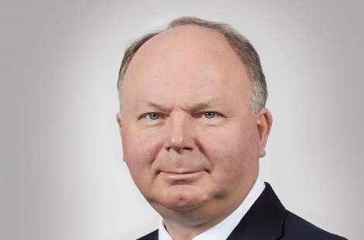
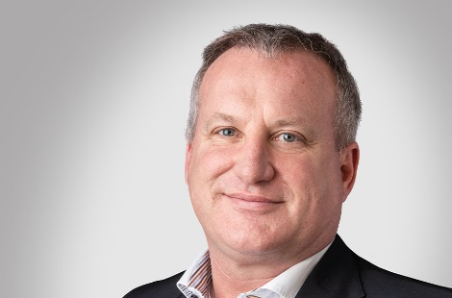
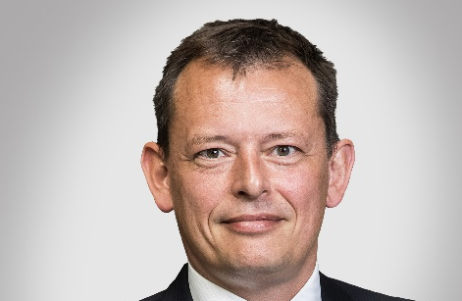
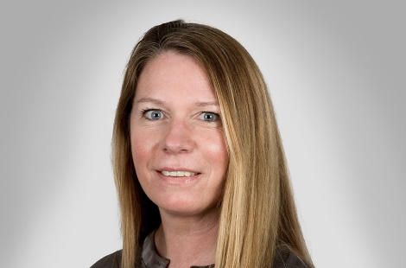
KONCERNLEDELSE
Frank Gad
Adm. direktør
Søren Ulstrup
Direktør
Lars Ravn Bering
Direktør
Tilde Kejlhof
CFO
Cand. merc.
Bopæl: Frederiksberg
Fødeår: 1960
Plastingeniør
Bopæl: Holte
Fødeår: 1966
Civilingeniør og HD i Supply Chain
Bopæl: Silkeborg
Fødeår: 1976
Cand. oecon.
Bopæl: Odense
Fødeår: 1978
Tiltrådte som administrerende direktør i november 2004 og er tillige bestyrelsesformand for de væsentligste datterselskaber i SP Group
I SP Group siden 2015 – blev optaget i direktionen i 2020. Tillige administrerende direktør i SP Moulding og Ulstrup Plast, desuden bestyrelsesformand i Coreplast og medlem af andre bestyrelser i datterselskaberne
I SP Group siden 2008 – blev optaget i direktionen i 2020. Tillige administrerende direktør i Gibo Plast A/S og Dan-Hill-Plast A/S og ansvarlig for Group IT
I SP Group siden 2016 - CFO fra 2020.
Ansat i datterselskabet MedicoPack fra 2009-2019 som økonomichef
Denne præsentation indeholder fremadrettede udsagn, som afspejler SP Groups nuværende opfattelse af fremtidige begivenheder og økonomiske resultater.
Udsagnene om 2024 og årene fremover er i sagens natur behæftet med usikkerhed, og SP Groups faktiske resultater kan derfor afvige fra forventningerne og de opstillede mål. Forhold, som kan medføre ændringer, er blandt andet – men ikke kun – ændringer i råvare- og energipriser, ændringer i valutakurser, epidemier og pandemier, ændringer i de makroøkonomiske og politiske forudsætninger, ændringer i væsentlige kundegruppers efterspørgsels- og produktionsmønstre samt andre udefra kommende forhold.
Denne præsentation er ikke en opfordring til at handle aktier i SP Group A/S.

Slide 3




SP GROUP KORT FORTALT
Hovedkvarter i Danmark
etableret
i 1972
Produkterne markedsføres og sælges i
98 lande
Dattervirksomheder i
12 lande på
3 kontinenter
Gennemsnitligt antal medarbejdere faldt i 2023 fra 2.485 til
2.351 engagerede medarbejdere

Slide 4
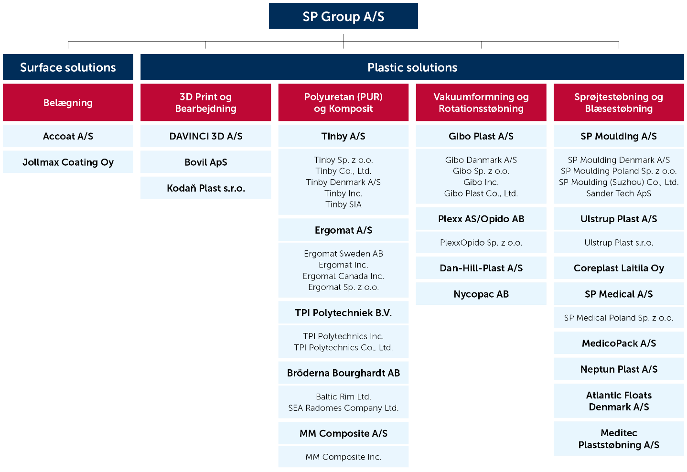
SP GROUP – ET OVERBLIK
Producent af formstøbte emner i plast og komposit samt udfører overfladebelægning på plast- og metalemner
Førende leverandør af kundespecifikke løsninger til en række industrier
Stærke internationale nichepositioner – også med egne varemærker
Stigende salg og voksende produktion fra egne fabrikker i Danmark, Kina, USA, Letland, Slovakiet, Sverige, Finland, Polen og Thailand
We act as an innovative,
reliable and competitive
partner for our customers

Slide 5
HOVEDPUNKTER
1. KVARTAL 2024

Slide 6
HOVEDPUNKTER 1. KVARTAL 2024 / 1
Omsætningen steg 2,2% i 1. kvartal 2024 til
Omsætningen af egne varemærker
steg 25,1% i 1. kvartal 2024 til
DKK 722,9 mio.
DKK 205,2 mio.
EBITDA steg 16,2% i
1. kvartal 2024 til
EBITDA-margin steg 2,4 procentpoint i 1. kvartal 2024 til
20,5%
DKK 148,4 mio.

Slide 7
HOVEDPUNKTER 1. KVARTAL 2024 / 2
Resultat før skat steg 23,8% i 1. kvartal 2024 til DKK 84,8 mio.
EPS resultat pr. aktie, udvandet, steg 23,8% i 1. kvartal 2024 til DKK 5,47
DKK mio.
DKK
Nettorentebærende gæld (NIBD) faldt DKK 84,2 mio. i 1. kvartal 2024 til DKK 946,4 mio.
.
Egenkapital steg DKK 72,1 mio. i 1. kvartal 2024 til DKK 1.535,7 mio.
DKK mio.
DKK mio.

Slide 8
FINANSIELLE RESULTATER 2023 OG 1. KVARTAL 2024

Slide 9
KONCERNENS HOVEDTAL 2023
DKK mio. | 2023 | 2022 | 2021 | 2020 | 2019 | 2018 | 2017
Omsætning | 2.606,3 | 2.656,3 | 2.480,9 | 2.178,2 | 2.012,9 | 1.965,0 | 1.884,1
EBITDA | 441,0 | 478,4 | 422,9 | 356,4 | 307,5 | 285,6 | 275,0
EBIT | 241,2 | 296,1 | 269,1 | 214,8 | 177,8 | 195,9 | 193,5
Resultat før skat | 201,1 | 268,5 | 257,8 | 193,8 | 175,4 | 200,1 | 175,7
Egenkapital | 1.463,6 | 1.266,1 | 1.084,0 | 1.007,4 | 710,4 | 620,0 | 537,7
Pengestrømme fra driften | 360,4 | 264,5 | 237,7 | 320,4 | 158,6 | 173,4 | 180,8
Pengestrømme fra investering | -187,5 | -320,9 | -221,9 | -203,4 | -180,2 | -124,7 | -204,8
Pengestrømme fra finansiering | -216,1 | 67,7 | -56,3 | -43,1 | 8,8 | -62,9 | 45,9
Ændring i likvider | -43,1 | 11,3 | -40,5 | 74,0 | -12,7 | -14,2 | 21,9
NIBD | 1.030,6 | 1.034,5 | 822,0 | 686,1 | 875,7 | 576,6 | 509,1
Soliditet, % | 48,5 | 42,7 | 42,8 | 44,5 | 34,5 | 37,8 | 35,5

Slide 10
OMSÆTNING 2010 – 1. KVARTAL 2024
DKK mio.
2.800
2.600
CAGR=16% 2014-2017
2.400
CAGR=10% 2010-2022
2.200
2.000
1.800
2022:
7,1%
2023:
-1,9%
Q124:
2,2%
1.600
2020: 8,2%
2021:13,9%
1.400
2019: 2,4%
2018: 4,1%
1.200
2017: 24,0%
1.000
2016: 15,1%
800
CAGR=9% 2010-2015
600
400
200
0
2010
2011
2012
2013
2014
2015
2016
2017
2018
2019
2020
2021
2022
2023
Q1 2024

Slide 11
EBITDA 2010 – 1. KVARTAL 2024
DKK mio.
CAGR=16% 2010-2022
2023:
-7,8%
Q124:
16,2%
2022: 13,1%
2021: 18,7%
2020: 15,9%
2010
2011
2012
2013
2014
2015
2016
2017
2018
2019
2020
2021
2022
2023
Q1 2024

Slide 12
EBITDA-MARGIN 2010 – 1. KVARTAL 2024
%
2010
2011
2012
2013
2014
2015
2016
2017
2018
2019
2020
2021
2022
2023
Q1 2024

Slide 13
EBT 2010 – 1. KVARTAL 2024
DKK mio.
CAGR=20% 2010-2022
2022:
4,2%
2023:
-25,1%
Q124:
23,8%
2021: 33,0%
2020: 10,4%
2010
2011
2012
2013
2014
2015
2016
2017
2018
2019
2020
2021
2022
2023
Q1 2024

Slide 14
NIBD/EBITDA 2010 – 1. KVARTAL 2024
2010
2011
2012
2013
2014
2015
2016
2017
2018
2019
2020
2021
2022
2023
Q1 2024

Slide 15
1. KVARTAL 2024 - KONCERNEN
DKK mio. | 1. kvt. 2024 | 1. kvt. 2023 | Vækstrate | 2023
Nettoomsætning | 722,9 | 707,3 | 2,2% | 2.606,3
EBITDA | 148,4 | 127,7 | 16,2% | 441,0
EBIT | 98,6 | 78,1 | 26,2% | 241,2
Resultat før skat | 84,8 | 68,4 | 23,8% | 201,1
Egenkapital | 1.535,7 | 1.336,5 | 14,9% | 1.463,6
Pengestrømme fra driften | 121,3 | 130,4 |  | 360,4
Pengestrømme fra investering | -29,3 | -50,0 |  | -187,5
Pengestrømme fra finansiering | -84,1 | -105,6 |  | -216,1
Ændring i likviditet | 7,9 | -25,2 |  | -43,1
NIBD | 946,4 | 996,6 |  | 1.030,6
Soliditet, % | 49,9 | 44,6 |  | 48,5

Slide 16
OMSÆTNING EGNE VAREMÆRKER
Ergonomi, staldventilation, guidewires, medicinsk emballage og industrielle standard komponenter
DKK mio.

Slide 17
OMSÆTNING FORDELT PÅ PRODUKTOMRÅDER
Omsætning til cleantech produkter i DKK mio.
Omsætning i healthcare produkter i DKK mio.
Omsætning andre krævende industrier i DKK mio.
Omsætning til fødevarerelaterede industrier i DKK mio.

Slide 18
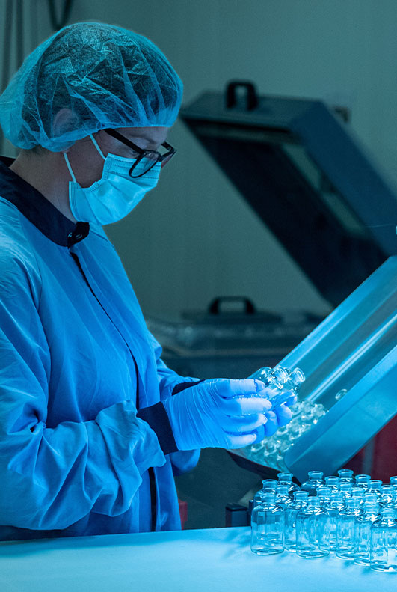
MARKEDSDYNAMIK
Vækst fordelt på kundegrupper
 | 1. kvt. 2024 | 12M 2023
Healthcare | 22,1% | -3,3%
Cleantech | 3,2% | 8,0%
Fødevarerelaterede | -8,3% | -12,9%
Automotive | -31,0% | -5,4%
Andre krævende industrier | -17,4% | -4,8%
Heraf egne varemærker | 25,1% | -12,0%

Slide 19


SALG FORDELT PÅ KUNDEGRUPPER
1. KVARTAL 2024
30%
CLEANTECH
Our Purpose = Value Creation for our Customers
40%
12%
HEALTHCARE
(Medico, Ergonomics)
FOOD-RELATED
15%
3%
OTHERS
AUTOMOTIVE
Pr. 31. december 2023:
Flere end 1.000 kunder i alt
Den største kunde udgør 12,6% (2022: under 10%)
De 10 største kunder udgør 46% (2022: 48%)
De 20 største kunder udgør 56% (2022: 57%)

Slide 20
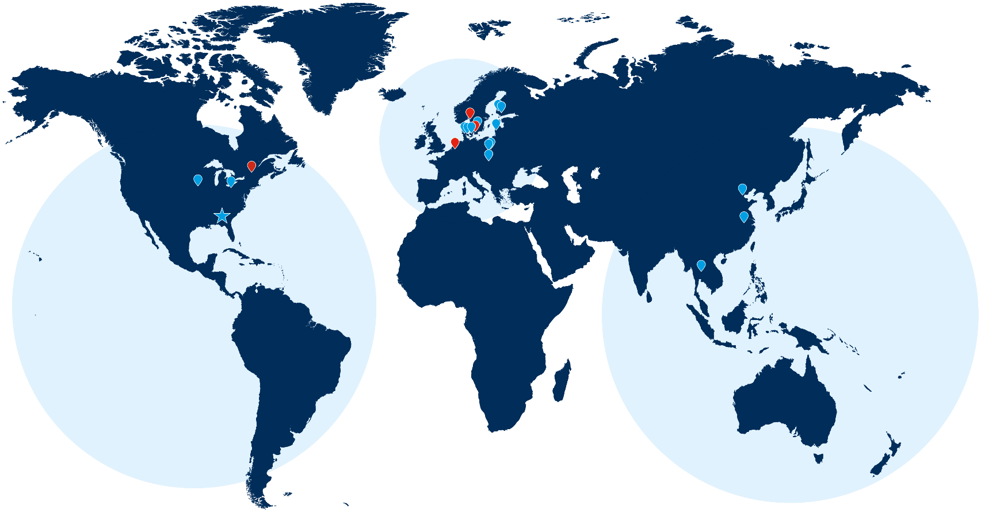
PLACERING AF SP GROUPS LOKATIONER
Salg og produktion
Danmark (14)
Polen (6)
Kina (2)
USA (2)
Letland (1)
Slovakiet (2)
Sverige (1)
Finland (2)
Thailand (1)
29%
49%
14%
8%
Opening
soon
Salg og distribution
Holland (1)
Sverige (3)
Canada (1)
Norge (1)
Procentfordelingen er baseret på 2023 regnskabet

Slide 21







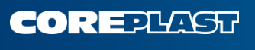







OPKØB SIDEN 2014
Det har været og er vor strategi at opkøbe selskaber, hvor vi kan skabe værdi ved at gøre brug af vore kompetencer
Dette er især gældende,
når det opkøbte selskabs kompetencer kan forbedre vor eksisterende forretning eller kan tilføre nye vækstområder og ny teknologi
Skumplast

Slide 22
INTERNATIONALISERING
 | 2005 | 2010 | 2015 | 2020 | 2021 | 2022 | 2023 | 1. kvt. 2024 | 2024E
Andel af salget i udlandet | 37% | 46% | 54% | 69% | 72% | 72% | 71% | 74% | ~75%
Andel af medarbejdere i udlandet, gns. | 23% | 50% | 64% | 72% | 74% | 72% | 71% | 70% | ~75%
Antal fabrikker i udlandet | 2 | 6 | 12 | 17 | 17 | 18 | 17 | 17 | 18
Antal fabrikker i alt | 18 | 15 | 20 | 28 | 28 | 32 | 31 | 31 | 32

Slide 23
AKTIEKURSUDVIKLING
Udvikling i aktiekursen 1. januar 2016 til 30. april 2024
Indeks 1.1.2016=74,7
2016
2017
2018
2019
2020
2021
2022
2023
2024
Kilde: FACTSET
Udvikling i aktiekursen 1. januar 2010 til 30. april 2024
Aktiekapital på DKK 24,98 mio.
Alle aktier har samme rettigheder
Udbytte på DKK 3,00 pr. aktie i 2024 (2023: DKK 3,00)
Indeks 1.1.2010=8,58
Kilde: FACTSET

Slide 24



AKTIONÆRSTRUKTUR
December 2015:
886 aktionærer
April 2024:
4.094 aktionærer
Eller en stigning på 362% i perioden
Antal aktionærer fra 2015 til april 2024
4.200
-2,5%
4.094
362%
3.300
27%
3.066
8%
2.670
15%
2.200
7%
2.350
14%
1.944
13%
1.319
47%
886
49%
Blandt de største aktionærer er:
Aktionærfordeling pr. ultimo april 2024
* Ca. 5,9% af ‘Andre’ er ledere og bestyrelse, så management er
ca. 34,3%

Slide 25
MARKEDSFORHOLD
Efterspørgselsfaktorer
SP Groups værdiskabelse
Kunderne ønsker bedre og billigere produkter
Kunderne fokuserer på core business og outsourcer plastproduktion til specialister
Kunderne ønsker færre og bedre leverandører
Hjælper med at substituere træ, metal og glas med plast og komposit
Producerer globalt med et stærkt team, det rette udstyr og den rette teknologi
Overtager kundernes plastproduktion – udnytter vore kompetencer og stordriftsfordele – laver en kundespecifik service
Ambitionen er at være ‘preferred supplier’
Stærk eksponering mod globale industrier i vækst (healthcare, cleantech og fødevare-industrierne)
Megatrends:
Større og aldrende befolkning, klima, ressourceknaphed

Slide 26
FORVENTNINGER
TIL 2024
Plastics drive innovation, improve quality of life, facilitate resource efficiency and climate protection
© Vattenfall – Kriegers Flak

Slide 27
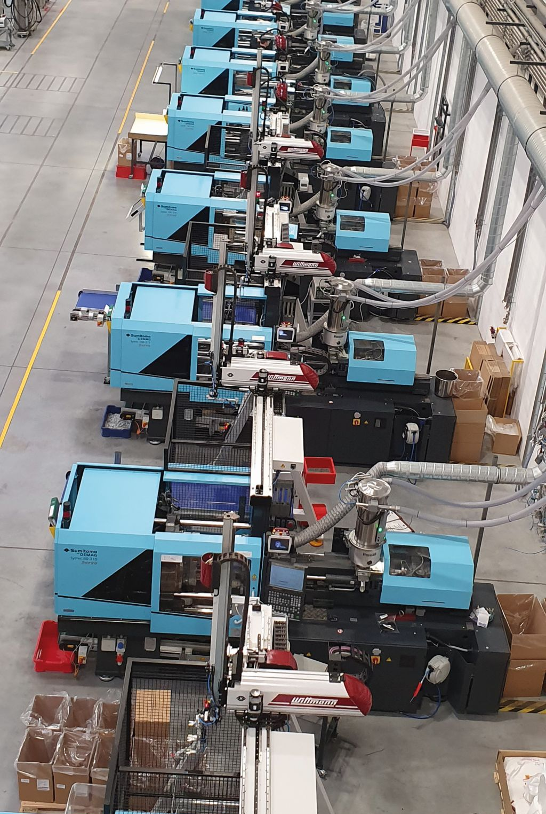
FORVENTNINGER TIL 2024
Den globale økonomi er fortsat skrøbelig og mærket af politisk og økonomisk uvished
Ingen vækst i Europa
Nye produkter, nye behov, nye kunder og vækst hos en række eksisterende kunder giver nye muligheder for vækst
Inflation, højere renter, volatile energipriser og krigene i Ukraine og Gaza gør, at der er stor usikkerhed om vort aktivitetsniveau og pengestrømme i de kommende måneder
For nærværende forventes:
  en vækst i omsætningen på 5-15%
  en EBITDA margin på 16-19%
  en EBT margin på 9-12%

Slide 28

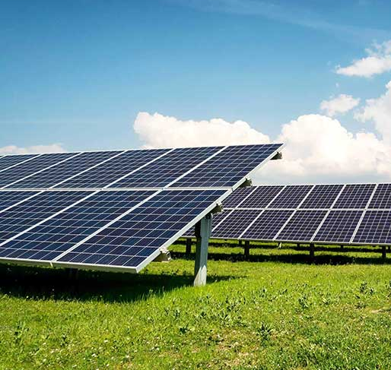

BÆREDYGTIGHED INDGÅR I ALT HVAD VI GØR
Indfri ambitionen om nul miljø-belastning fra vore aktiviteter
Basere hele vor globale produktion på vedvarende energi i 2030
Være CO₂ neutrale målt på Scope 1 & 2 udledninger i 2030
Understøtte omstillingen til en verden baseret på vedvarende energi ved produktion af avancerede plast- og kompositløsninger
Rapportere på Scope 1 & 2 udledninger fra og med 2020
Bæredygtighedskomité = bestyrelsen
By 2030
Entire global production powered by renewable energy

Slide 29


UN GLOBAL COMPACT OG FN’s VERDENSMÅL
SP Moulding blev i januar 2012 tilmeldt UN Global Compact
SP Group blev i december 2020 tilmeldt UN Global Compact
SP Group arbejder aktivt med FN’s Verdensmål – læs mere på side 48-74 i Årsrapporten 2023

Slide 30
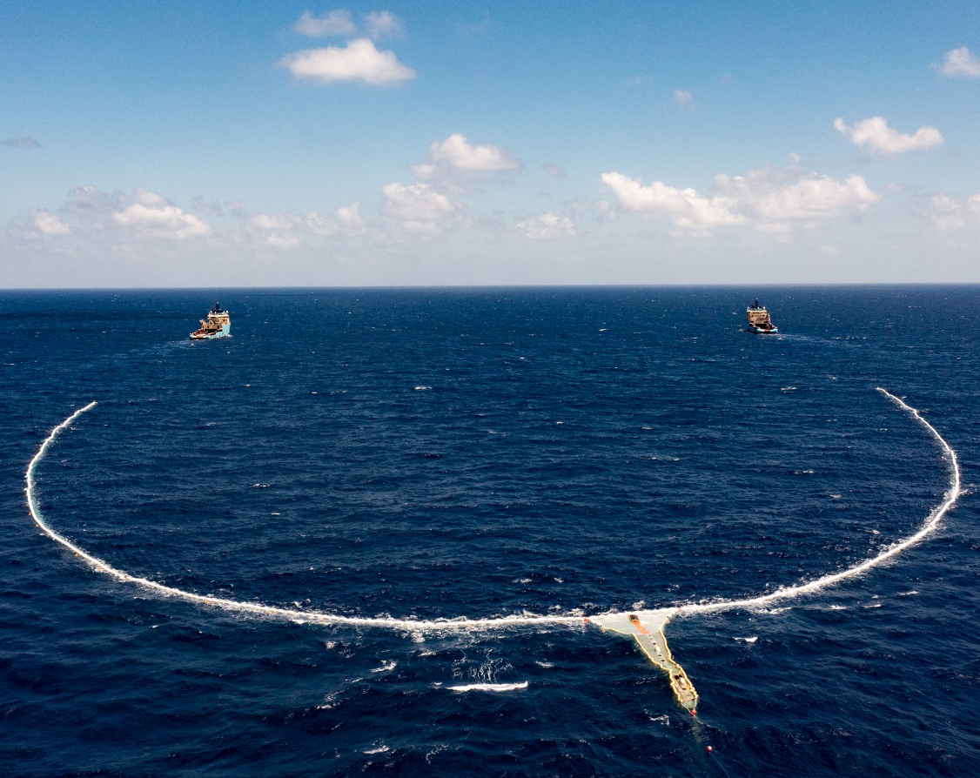
PLAST I NATUREN OG I HAVET
Affald i naturen og havet – er et alvorligt problem for os alle på planeten
SP Group laver IKKE:
Plastposer
Engangsbestik
Sugerør
Engangsflasker eller kapsler
Plast hører ikke til i naturen og er en ressource, der skal genbruges og nyttiggøres
Vi er medlem af Plastindustrien og sammen med dem deltager vi aktivt i at være en del af løsningen
Kilde: The Ocean Cleanup

Slide 31
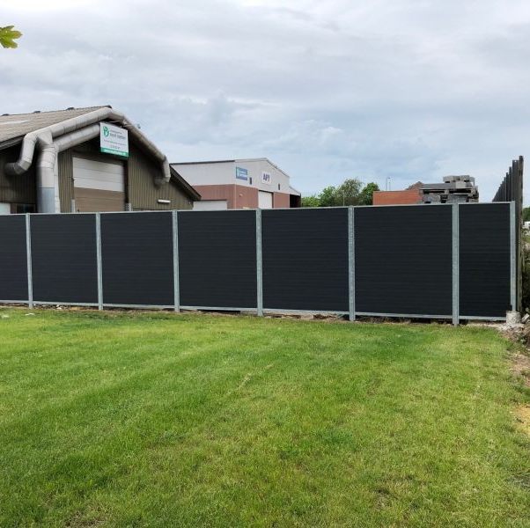
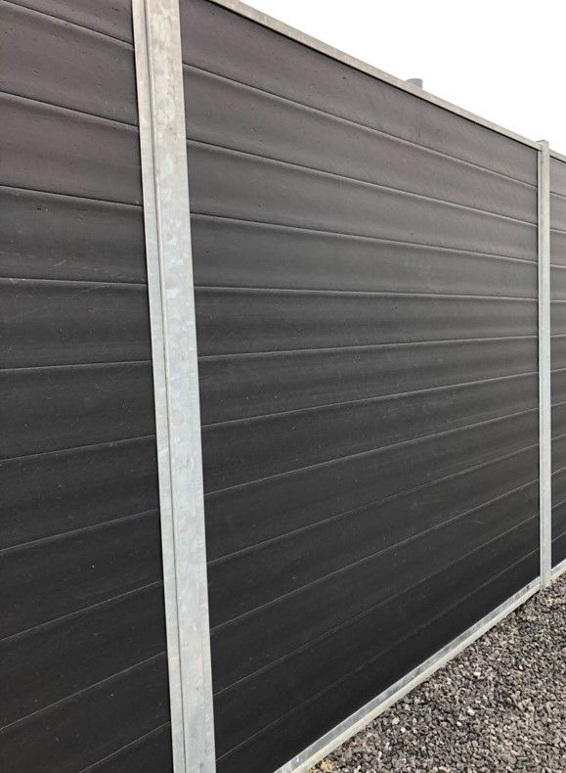
INDSAMLET HUSHOLDNINGSAFFALD
KAN BRUGES TIL NYE HEGN

Slide 32
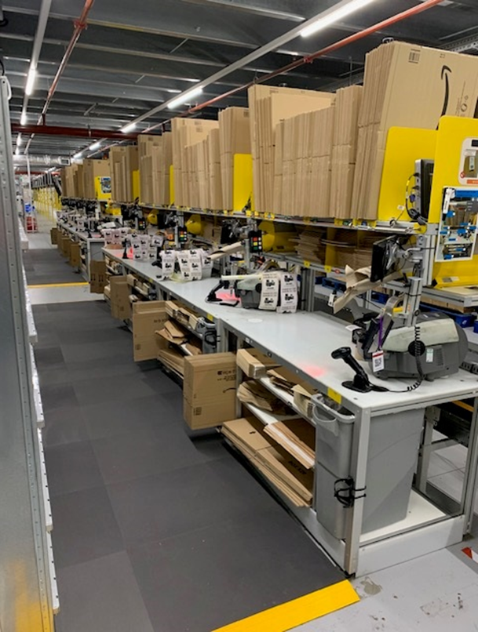
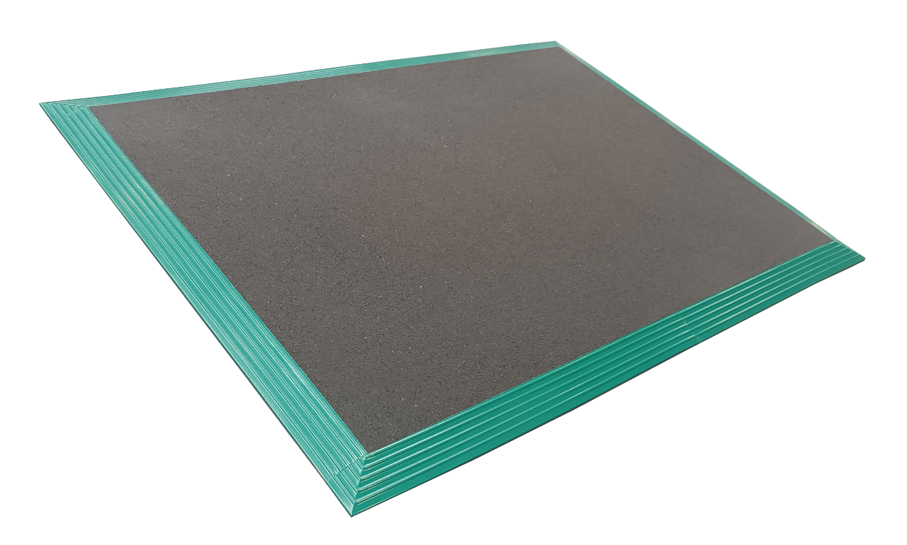
BRUGTE MÅTTER TIL GENANVENDELSE
I 2023 blev Ergomat Sustainability Mats til virkelighed. Disse måtter indeholder mellem 65 % og 100 % genanvendt materiale.
Ergomat har oprettet et
genbrugs-program, hvor brugte måtter indsamles fra kunderne, hvorefter de granuleres og forarbejdes til nye måtter. Via genbrugs-programmet har kunder mulighed for at opnå en økonomisk gevinst ved køb af nye Ergomat Sustainability Mats.

Slide 33
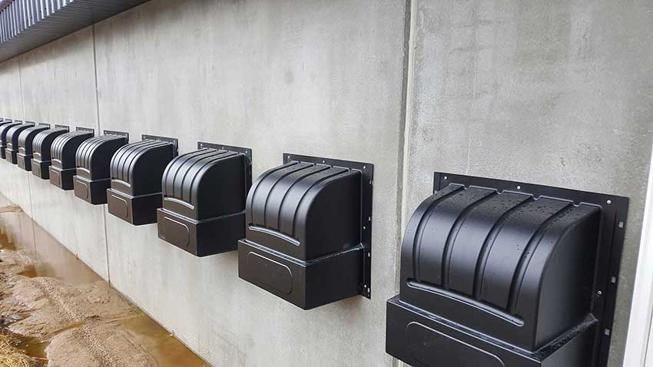
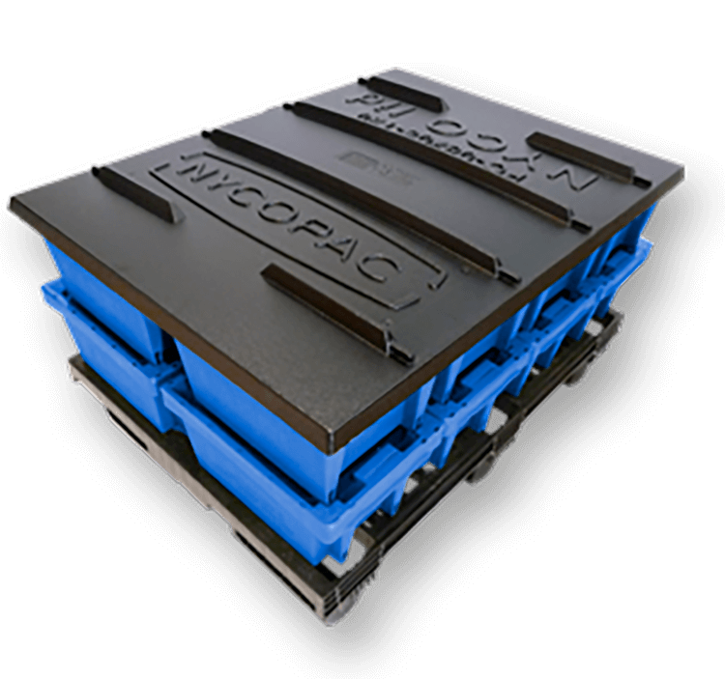
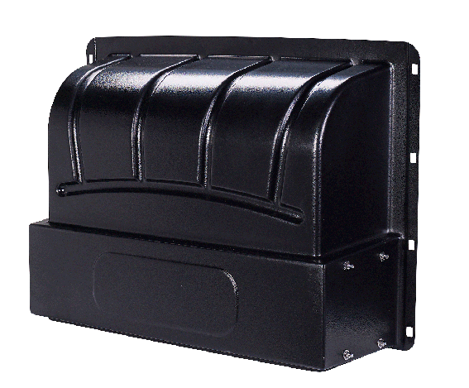
PALLELÅG OG WINDHOOD PRODUCERET I GENANVENDT PLAST
TPI Windhood
er produceret i 90% genanvendt plast – 10% nye materialer er nødvendige til UV-beskyttelse
Nycopacs pallelåg er produceret i 100% genanvendt plast

Slide 34
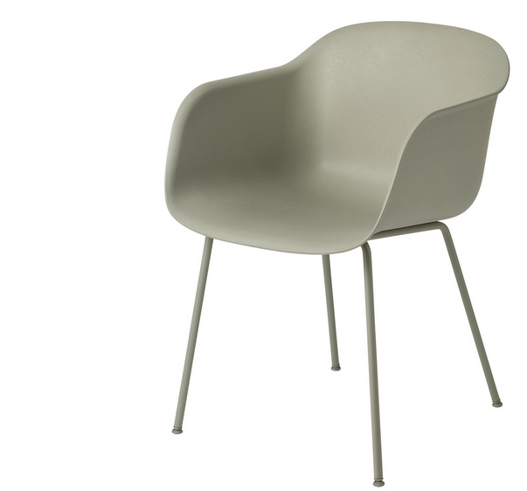
TRÆFIBRE ERSTATTER PLAST:
SMUKT UNIKT DESIGN
Muuto-stolen er lavet af op til 25% træfibre og 75% genbrugsplast
– hver stol er unik
Produceres af SP Moulding

Slide 35
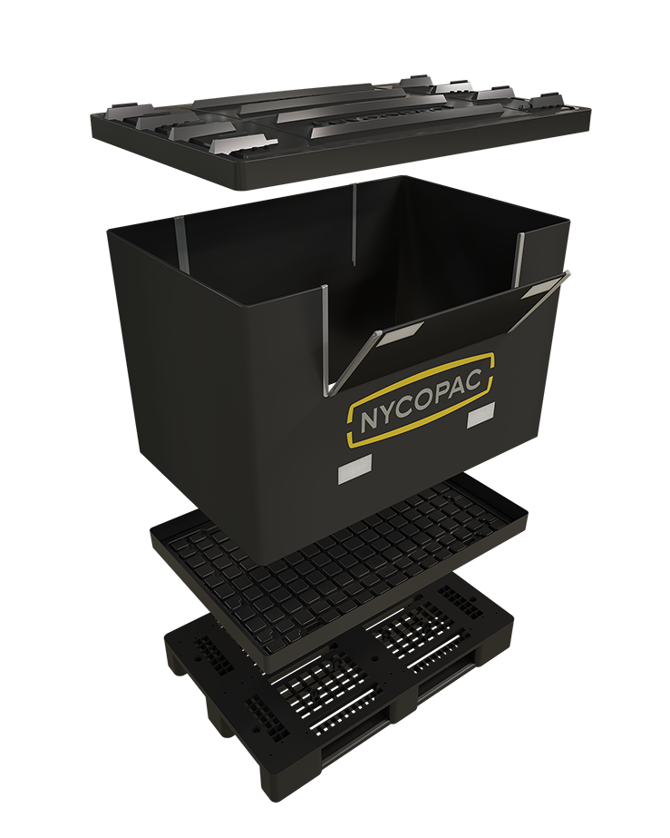
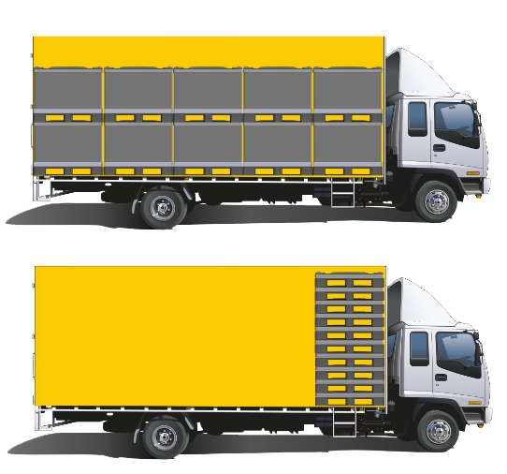
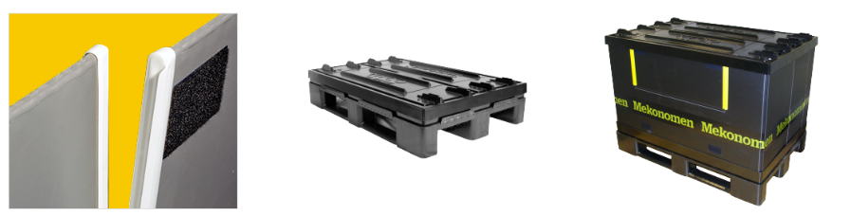
NYCOPAC SLEEVE SYSTEM
Nycopac Sleeve System – foldbare palle-containere til mange industrier
Store fordele i returhåndtering, holdbar-hed, lethed at folde og udfolde og lav vægt. Alle inkluderede komponenter er 100% genanvendelige
Produceres i samarbejde mellem Gibo Plast og Opido og andre selskaber i SP Group

Slide 36
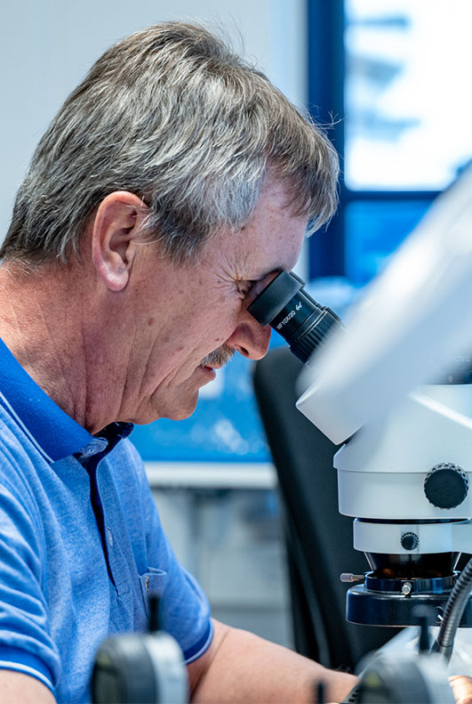
SP GROUP ER EN DEL AF LØSNINGEN
– IKKE EN DEL AF PROBLEMET
SP Group laver tekniske plastløsninger, der bidrager til at løse fremtidens udfordringer:
Cleantech: Isolering, produktion af vedvarende energi, reduktion af energiforbruget, røgrensning, energimålere og vandrensning
Healthcare: Diagnoseudstyr, guidewires, ergonomiske løsninger, medicinsk emballage, drug delivery devices og værneudstyr
Fødevarer: Staldventilationsudstyr, procesudstyr, analyseudstyr, fødevareopbevaring, køling, miljøvenlige coatingløsninger, der letter rengøringen
Automotive: Lettere og mere energieffektive køretøjer, hvor plastik erstatter metal
Kun 5% af verdens olieforbrug på ca. 100 mio. tønder pr. dag går til plastfremstilling
Plast kan efter brug genbruges eller brændes af uden tab af brændværdi
14% af vort plastforbrug i 2023 er genanvendt plast
SP Group and its customers drive innovation, improve quality of life, facilitate resource efficiency and climate protection

Slide 37
SPØRGSMÅL - TAK

Slide 38
APPENDIX

Slide 39
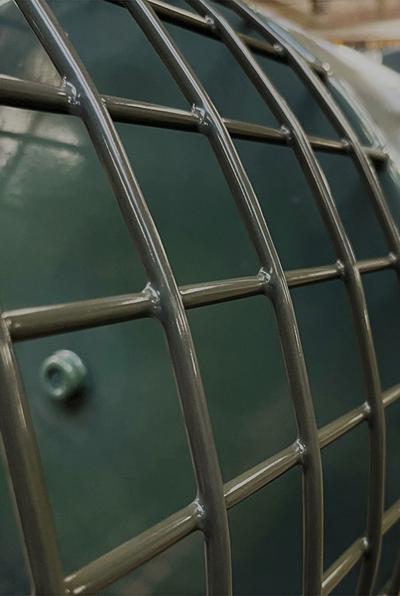
SURFACE SOLUTIONS
Accoat udvikler og fremstiller miljøvenlige tekniske løsninger til industrielle og medicinske formål, hvori fluorplast (Teflon®), PTFE og andre high-performance polymerer indgår
Accoat udfører belægninger til en række industriers produkter og produktionsanlæg. Emnerne, som belægges, spænder fra helt små kanyler til store tankanlæg
Inden for industriel teflon er Accoat blandt de fem største udbydere i EU
Beliggenhed: Kvistgård (DK)
Jollmax udfører waterprinting, EMS, visuelle, dekorative og funktionelle overfladebehandlinger
Beliggenhed: Salo (Finland)

Slide 40
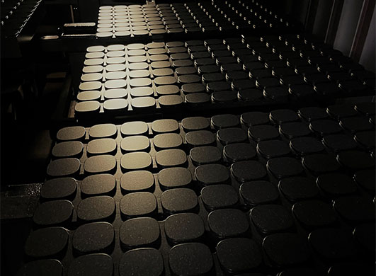
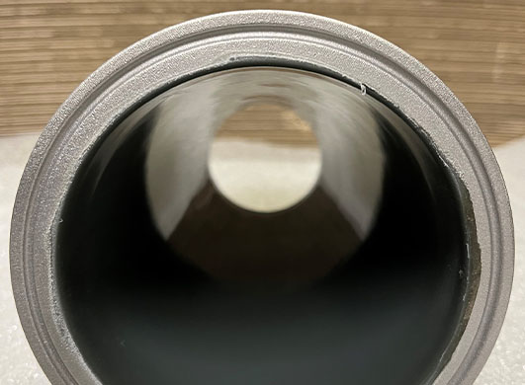
BELÆGNING
SURFACE SOLUTIONS
2023 i hovedtræk
Nye opgaver i fødevareindustrien
Flere opgaver i medico industrien
Efterdønningerne efter Corona pandemien, fortsat krig i Ukraine, rentestigninger og global uro har haft indflydelse på aktivitetsniveauet
Nogle af selskabets kunder har nedbragt deres lagre
Med stor diversitet i kundeporteføljen er det lykkedes at opretholde et fornuftigt resultat
Accoats kerneområde er fortsat non-stick og korrosionsbelægninger til både dansk og udenlandsk industri
Fremtidige EU regler om PFAS vil påvirke Accoat meget før 2025
Alternative løsninger bliver testet for at imødegå ændrede regler på området
Forventer højere omsætning i 2024 end i 2023

Slide 41
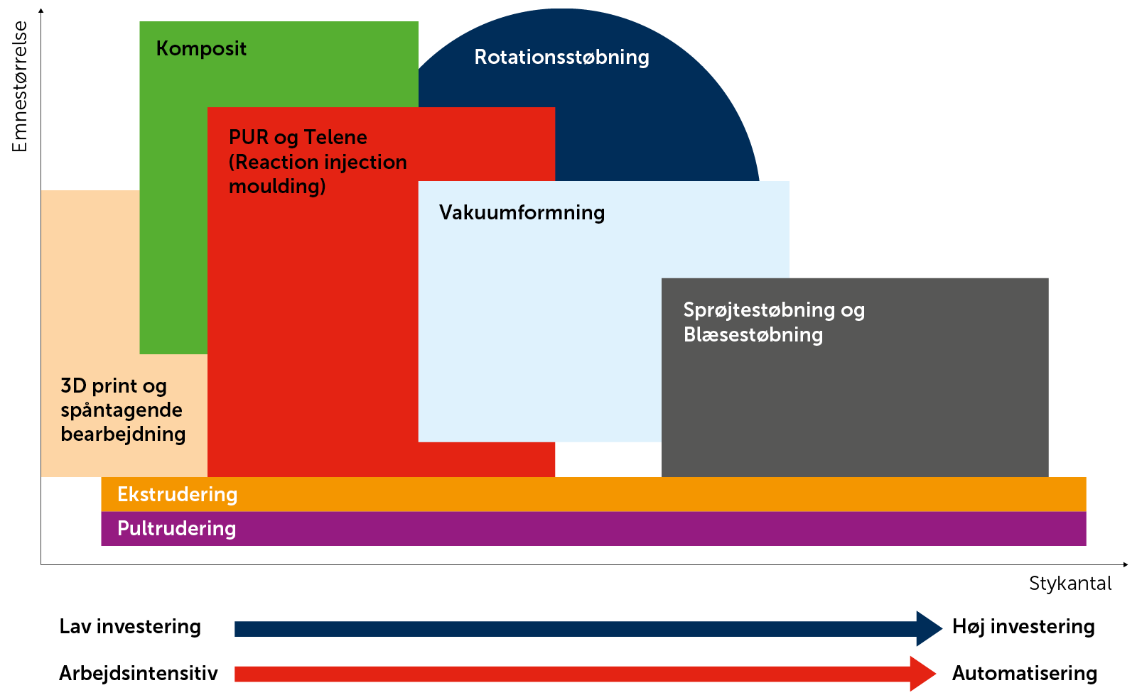

PLASTIC SOLUTIONS
Plastvirksomhederne omfatter:
Sprøjtestøbning og Blæsestøbning: SP Moulding, Sander Tech, Coreplast, Ulstrup Plast, Neptun Plast, SP Medical, MedicoPack og Meditec
Polyuretan (PUR) og Komposit: Ergomat, Tinby, TPI Polytechniek, Bröderna Bourghardt og MM Composite
Vakuumformning, Rotationsstøbning, Ekstrudering, 3D Print og Bearbejdning: Gibo Plast, Plexx Opido, Nycopac, Kodaň Plast, Dan-Hill-Plast, Bovil og DAVINCI 3D
= 0-100% regrind (recycled plastics)

Slide 42
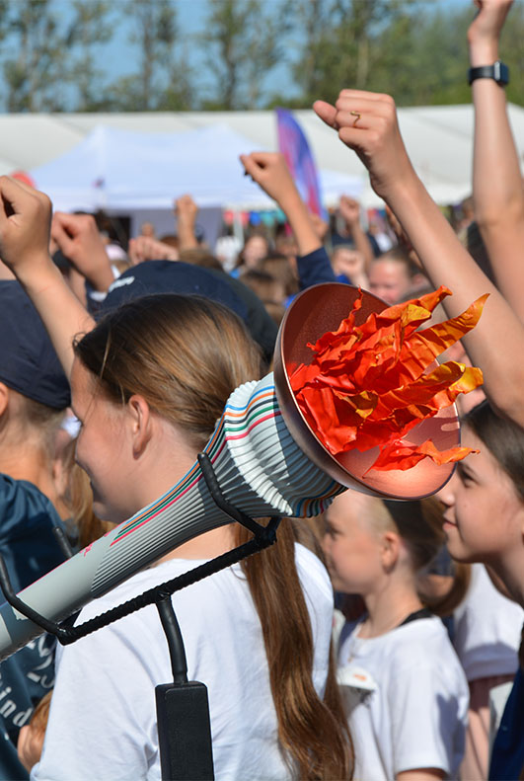
PLASTIC SOLUTIONS
3D PRINT OG BEARBEJDNING / 1
DAVINCI 3D A/S, Bovil ApS og Kodaň Plast s.r.o.
DAVINCI 3D er specialister inden for avanceret Additive Manufacturing (3D print) og kan 3D printe emner i mange farver og mange forskellige hårdheder
Bovil er specialister i CNC bearbejdning af teknisk plast
Kodaň Plast er specialister i drejning og fræsning af plastmaterialer samt bukning, limning og svejsning af plast
Betjener kunder i udlandet og i Danmark med 3D printede eller CNC bearbejdede emner til: Prototyper, udstillingsmodeller, 0-serier, serieproduktion, reservedele og produktionsudstyr
DAVINCI 3D, Bovil og Kodaň Plast er ekstremt hurtige i ”time to market”
SP Group kan nu endnu mere effektivt og konkurrencedygtigt hjælpe kunderne ”hele vejen” fra udvikling, prototype og lavvolumen produktion til højvolumen produktion i plast
Beliggenhed: Billund (DK), Odense (DK) og Zilina (SK)

Slide 43
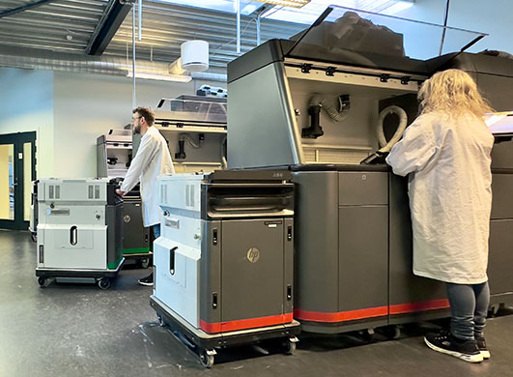
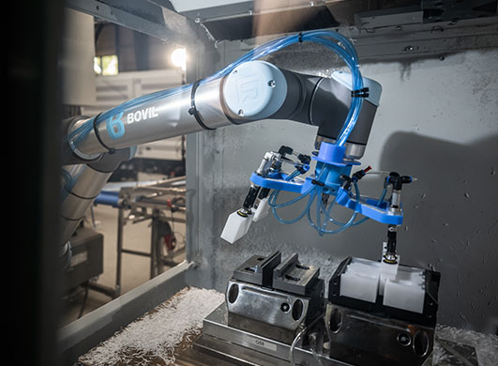
3D PRINT OG BEARBEJDNING / 2
PLASTIC SOLUTIONS
2023 i hovedtræk
Nye kunder
Høj aktivitet
DAVINCI 3D har udviklet sig fint
Investeret i nye maskiner
Bovil er vokset flot siden overtagelsen
Igangsat en række større investeringer
Kodaň Plast har accelereret sin flotte udvikling
Flyttet i nye og større lokaler
Laver CNC bearbejdning i plast for kunder i Europa og USA

Slide 44
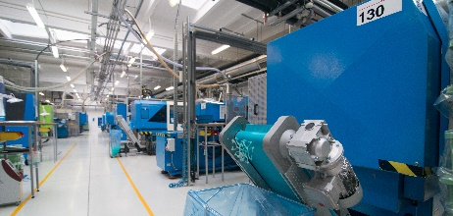
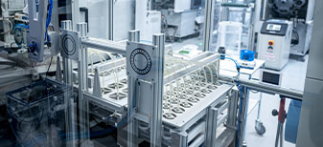
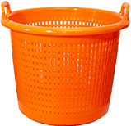
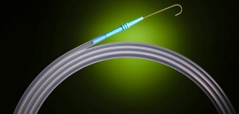
SPRØJTESTØBNING OG BLÆSESTØBNING / 1
PLASTIC SOLUTIONS
SP Moulding, Sander Tech, Coreplast, Meditec og Ulstrup Plast er førende producenter af sprøjtestøbte præcisionskomponenter i plast til en bred vifte af industrivirksomheder
SP Moulding (Suzhou) i Kina, SP Moulding i Polen og Ulstrup Plast fremstiller teknisk plast og forestår montageopgaver
SP Medical og Meditec udvikler, producerer og sælger i Karise, Helsingør og Zdunska Wola (Polen) medical devices og komponenter til medico-industrien
MedicoPack udvikler, producerer og sælger emballager og medicinsk engangsudstyr inden for injektions- og infusionsterapi til den globale medicinal og healthcare industri
SP Moulding, SP Medical, Coreplast, Ulstrup Plast, Meditec og Neptun Plast råder over mere end 550 sprøjtestøbemaskiner i størrelsen fra 25 tons lukketryk til 1600 tons
SP Moulding, SP Medical, Coreplast og Ulstrup Plast tilbyder også 2-komponent og 3-komponent plastløsninger og råder over mere end 50 2K- og 3K maskiner
MedicoPack laver blæsestøbning i renrum til medico kunder
Neptun Plast er specialister i sprøjtestøbning af teknisk plast samt produktion og salg af floats, kurve, netringe, bobbins og spande til fiskeindustrien
Beliggenhed: Juelsminde (DK), Stoholm (DK), Karise (DK), Lynge (DK), Langeskov (DK), Vordingborg(DK), Helsingør (DK), Sieradz (PL), Zdunska Wola (PL), Laitila (FIN), Pobedim og
Zilina (SK) samt Suzhou (CN)
Sprøjtestøbemaskiner
Meditec
Neptun kurv
Guidewire

Slide 45
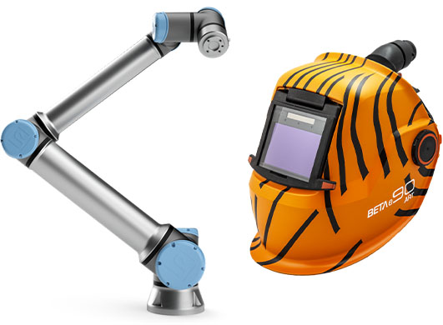
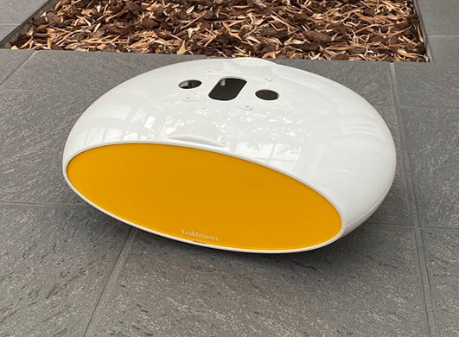
SPRØJTESTØBNING OG BLÆSESTØBNING / 2
PLASTIC SOLUTIONS
2023 i hovedtræk
Fremgang globalt
Mange nye opgaver
Ny fabrik i USA i 2024
På trods af udfordringer er vi lykkedes med at lande mange nye projekter
SP Moulding, Sander Tech, Ulstrup Plast og Coreplast havde pæn tilgang af en række nye kunder i Europa, Amerika og Asien
SP Medical og Meditec indgik en række nye aftaler med såvel nye som eksisterende kunder i medico industrien
Betydelige investeringer i nyt avanceret produktionsudstyr samt udvikling og indkøring af mange nye projekter
SP Moulding, SP Medical, Meditec, Coreplast og Ulstrup Plast har indgået kontrakter på køb af sprøjtestøbemaskiner til levering i 2024
Maskinerne skal bruges til at udvide aktiviteterne med eksisterende samt nye kunder
MedicoPack eksporterer ca. 90% af sin omsætning, og der sker fortsat store investeringer for at følge med udviklingen

Slide 46
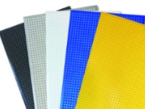
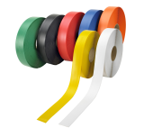

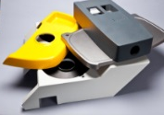
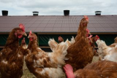
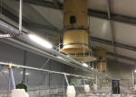



POLYURETAN OG KOMPOSIT / 1
PLASTIC SOLUTIONS
Ergomat, Tinby, TPI Polytechniek, Bröderna Bourghardt og MM Composite
Beliggenhed: Søndersø (DK), Nørre Aaby (DK), Ejby (DK), Sieradz (PL), ‘s-Hertogenbosch (NL), Helsingborg (SE), Kungsbacka (SE), Cleveland (USA), Mount Pleasant (USA), Montreal (CAN), Suzhou (CN), Liepãja (LV) og Bangkok (TH)
Ergomat udvikler og forhandler ergonomiske løsninger under egne varemærker - Ergomat® måtter og DuraStripe® afstribningstape til virksomhedskunder globalt. Ergomat har salgsselskaber i Europa og Nordamerika. Produkterne fremstilles i Polen og USA. Markedsleder i EU
Måtter
DuraStripe
Tinby fremstiller formstøbte produkter i massivt, opskummet og fleksibelt PUR samt laminater og elastomer til bl.a. den grafiske industri, medico-, møbel- og cleantech indus-trierne og blokskumløsninger, letskumsprodukter og andre plastløsninger til primært clean-tech industrien samt produktion af emner ved processen pultrudering. Global markedsleder inden for hårde valser. Produktion i Kina, Polen, USA, Letland og Danmark
Vindmøller
Massivt, opskum-
met PUR
TPI Polytechniek udvikler og sælger komponenter til ventilation af industri-bygninger samt svine- og fjerkræstalde, primært produkter under varemærket TPI. Det globale salg varetages fra Holland. Markedsleder i EU
Bröderna Bourghardt producerer store plastikkomponenter i DCPD (Telene) og komposit til lastbil-, vindenergi- og satellitkommunikationsindustrien. Skandinaviens ledende produ-cent af produkter i Telene®. Leveringer til hele verden via fabrikkerne i Letland, Thailand og hovedkontoret i Sverige
Plastemne,
Telene
MM Composite udvikler og sælger komposit komponenter i høj kvalitet til cleantech og andre industrier. Produkterne fremstilles med forskellige produktionsteknologier, fra hånd-oplæg til vakuuminfusion. To produktionsfaciliteter i Danmark og produktionsfacilitet i USA. Hovedkontor i Danmark
Vindmøller
Glasfiber

Slide 47
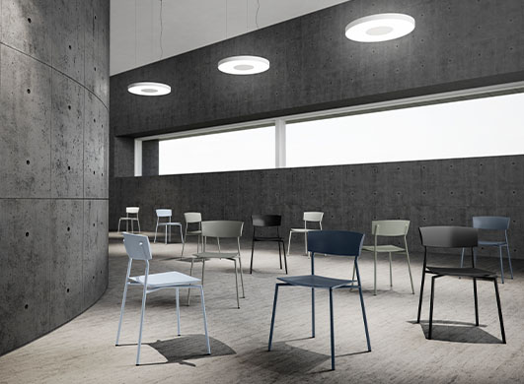
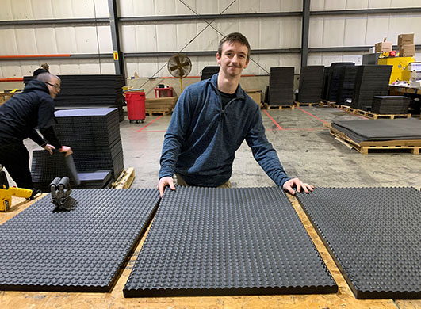
POLYURETAN OG KOMPOSIT / 2
PLASTIC SOLUTIONS
2023 i hovedtræk
Større aktivitet
Nye produkter
Udbygning i Holland, Polen, USA, Kina og Letland
Ergomat havde et stille år med tilbagegang på de primære markeder
Tinby har udvidet kapaciteten for at understøtte den globale vækst
TPI oplevede vigende efterspørgsel i Vest- og Østeuropa pga. stigende kornpriser og krigen i Ukraine
Markederne i Nordamerika og Mellemøsten udviklede sig positivt
Gradvis forbedring af aktiviteterne i Asien
Brdr. Bourghardt har også i 2023 realiseret nogle store salgsprojekter
Efterspørgslen på igangværende projekter var god
I årets løb verificeret nye RF transparente materialer og recycled PDCPD, som også er i produktion
I Thailand er en ny fabrik, SEA Radomes, kommet godt i gang
MM Composite etablerede ny produktionslinje i DK
Global konsolidering i vindmølleindustrien gav nye udfordringer og muligheder
God udvikling i egne produkter og processer
Flere nye kunder i porteføljen

Slide 48
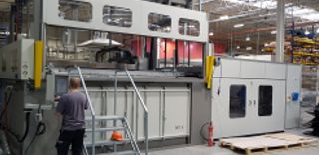
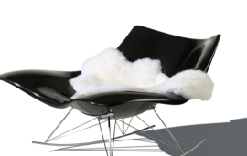
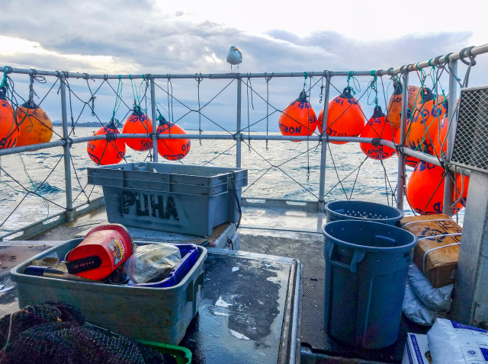
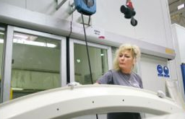
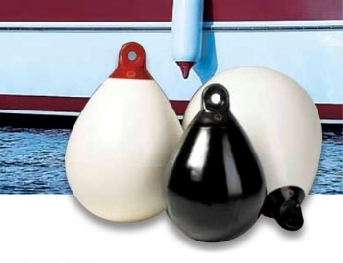
VAKUUMFORMNING, ROTATIONSSTØBNING
OG EKSTRUDERING / 1
PLASTIC SOLUTIONS
Gibo Plast, Dan-Hill-Plast og PlexxOpido udvikler, designer og producerer termoformede plastemner og producerer termoformede, ekstruderede og rotationsstøbte plastemner
Emnerne bruges bl.a. i køle- og fryseskabe, busser og biler (automotive), medico- og belysningsudstyr samt i cleantech industrien
Gibo Plast og Opido er både specialiseret i traditionel vakuumformning og de avancerede formmetoder High-pressure og Twinsheet
Opido er desuden specialiseret i ORS (Opido Reinforced System) med forstærkede og lyddæmpende emner i vakuumformning samt laserskæring og varmbukning
Dan-Hill-Plast udvikler, designer og producerer rotationsstøbte plastemner, ofte i form af afdækninger, ventilationskomponenter og væskebeholdere
Emnerne bruges bl.a. i staldkomponenter, busser og biler (automotive) samt i cleantech industrien
Nycopac udvikler, designer og sælger emballageløsninger i plast til industrielle transportopgaver, både i form af en række standardprodukter og special designede løsninger til specifikke opgaver
Markedsleder i Skandinavien
Beliggenhed: Skjern (DK), Hornsyld (DK), Ljungby (SE), Fredrikstad (NO), Sieradz (PL), Nyköping (SE), Mt. Pleasant (USA) og Tianjin (CN)
Vakuumformning
Furniture
DHP bøjer
Cleantech
Dan-Fender

Slide 49
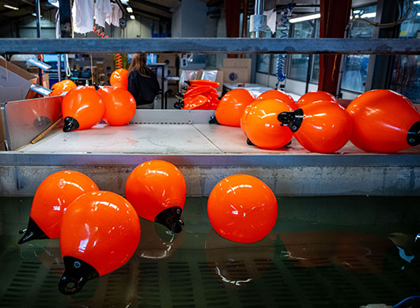
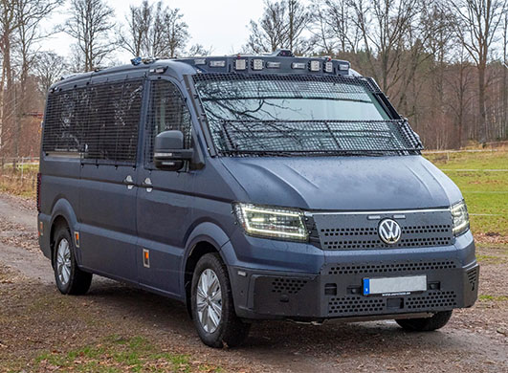
VAKUUMFORMNING, ROTATIONSSTØBNING,
OG EKSTRUDERING / 2
PLASTIC SOLUTIONS
2023 i hovedtræk
Flere nye opgaver til tunge køretøjer
Stærkt salg af egne produkter til den maritime industri
Udvidelse af produktionen i Polen
Gibo Plast: God aktivitet. Vundet en række nye projekter
Intenst arbejde med effektivitetsforbedringer i både Danmark, Sverige, USA, Kina og Polen
Investeret mange penge og ressourcer i at øge produktionskapaciteten i Polen indenfor rotationsstøbning
Anvendelse af genbrugsplast er øget, specielt i form af Nycopacs unikke løsninger, hvor produktions scrap fra SP Groups fabrikker anvendes til nye produkter
Nycopac: Øget udvikling, design og salg af emballage-løsninger til industrielle transportopgaver. Primært fremstillet i genanvendt plast ved hjælp af vakuumformning
Dan-Hill-Plast: Salg af Dan-Fender produkter igen øget og yderligere produktionskapacitet etableret
Imødekomme stigende efterspørgsel

Slide 50

SP GROUPS VÆRDISKABELSE
= 0-100% regrind (recycled plastics)

Slide 51
ESG-DATA / 1
ESG | Kategori | Enhed | Enhed | 2019 | 2020 | 2021 | 2022 | 2023
E | Råmaterialer | Virgin plast | Kg | 15.978.078 | 15.347.852 | 16.764.678 | 15.522.512 | 15.031.343
 |  | Regeneratmateriale | Kg | 412.941 | 1.465.875 | 2.609.507 | 2.774.306 | 2.419.097
 |  | Glasfiber | Kg | 9.730.540 | 9.937.401 | 6.860.301 | 3.428.861 | 7.136.414
 |  | Coating | Kg | 47.375 | 43.751 | 50.675 | 75.872 | 95.204
 |  | Andet (e.g. Iso, Polyol, Telene, Resin) | Kg | 3.003.466 | 3.837.398 | 5.314.525 | 4.710.722 | 2.108.918
 | Energi | Fyringsolie | Liter | 101.865 | 65.673 | 57.444 | 35.188 | 16.498
 |  | Naturgas | m³ | 1.309.242 | 1.574.322 | 1.773.101 | 1.591.138 | 1.251.513
 |  | Fjernvarme | MWh | 2.692 | 2.616 | 3.404 | 3.194 | 4.625
 |  | Kul | Kg | 0 | 0 | 0 | 0 | 0
 |  | Diesel/Benzin | Liter | 88.235 | 108.379 | 196.085 | 195.274 | 135.126
 |  | LPG gas | Kg | 0 | 0 | 0 | 118.097 | 345.643
 |  | Elektricitet | kWh | 60.395.863 | 60.372.241 | 66.753.410 | 65.201.596 | 62.751.612
 |  | Elektricitet intensitet (Forarbejdet råmateriale) | kWh/kg | 2,09 | 2,07 | 2,11 | 2,46 | 2,34
 | CO₂e | CO₂ udledning (Scope 1) | Ton | 3.437 | 3.921 | 4.567 | 4.517 | 4.664
 |  | CO₂ udledning (Scope 2) Location-based | Ton | 24.467 | 21.490 | 23.438 | 23.777 | 23.935
 |  | CO₂ udledning (Scope 2) Market-based | Ton | - | - | 17.897 | 5.814 | 6.462
 |  | CO₂e intensitet (Location-based) (Forarbejdet råmateriale) | Kg/kg | 0,97 | 0,87 | 0,89 | 1,07 | 0,89
 |  | CO₂ intensitet (Market-based) (Forarbejdet råmateriale) | Kg/kg | - | - | 0,71 | 0,39 | 0,24

Slide 52
ESG-DATA / 2
ESG | Kategori | Enhed | Enhed | 2019 | 2020 | 2021 | 2022 | 2023
S | Arbejdstimer | Arbejdstimer (fastansatte) | Timer | 3.528.715 | 3.700.898 | 3.991.107 | 3.996.388 | 3.712.963
 |  | Arbejdstimer (midlertidig ansatte) | Timer | 118.235 | 196.892 | 226.044 | 234.042 | 271.100
 |  | Afholdte arbejdstimer (totalt) | Timer | 3.646.950 | 3.897.790 | 4.217.151 | 4.230.431 | 3.984.063
 | Arbejds- ulykker | Dødsulykker | Antal | 0 | 0 | 0 | 0 | 0
 |  | LTI (ulykker m. mindst én dags fravær) | Antal | 38 | 35 | 39 | 48 | 21
 |  | LTIFR (ulykker pr. mio. arbejdstimer) | Antal | 10,4 | 9,0 | 9,2 | 11,3 | 5,3
 | Kønsfordeling | Kvinder | Antal | 1.105 | 1.078 | 1.196 | 1.195 | 1.118
 |  | Mænd | Antal | 1.116 | 1.181 | 1.313 | 1.285 | 1.218
 |  | Kvinder/mænd | % | 49,8/50,2 | 47,7/52,3 | 47,7/52,3 | 48,2/51,8 | 47,9/52,1
 |  | Kvinder i ledelsen | % | 24 | 25 | 32 | 26 | 27
G | Diversitet i bestyrelsen | Kvinder/mænd | K/M | 1/4 | 1/3 | 1/3 | 1/3 | 2/3
 | Bestyrelses-uafhængighed | Antal uafhængige | % | 40 | 50 | 50 | 50 | 60
 | Diversitet i koncern-ledelsen | Antal ledere | K/M | 0/2 | 1/3 | 1/3 | 1/3 | 1/3
 | CEO pay ratio | CEO løn/ansattes gennemsnitsløn i koncernen | Ratio | 20,7 | 16,9 | 19,7 | 19,7 | 18,8
 | Skat | Medarbejdere | Mio. DKK | - | 147,3 | 168,5 | 171,9 | 180,2
 |  | Selskabsskat | Mio. DKK | 30,5 | 40,5 | 50,5 | 49,1 | 43,7
 | Whistleblower | Henvendelser | Antal | 0 | 0 | 0 | 0 | 0

Slide 53
Yderligere informationer:
Frank Gad, adm. direktør
SP Group A/S, Snavevej 6-10, 5471 Søndersø
Telefon: 7023 2379 / 3042 1460
E-mail: fg@sp-group.dk www.sp-group.dk

